Slide 1
信息安全数学基础实验
实验二 模指数运算的实现

Slide 2
实验目的
  熟悉一种模指数运算算法；
  运用高级程序设计语言完成一种模指数运算算法的程序，加深对模指数运算的理解；
提供该算法的源代码及测试用例，给出运行结果分析。

Slide 3
实验内容
掌握常用的模指数算法的实现方法，即：求a^{e} mod m 的值
算法采用重复平方乘的方法实现
要求m的大小为512比特~1024比特，a和e可以随机产生

Slide 4
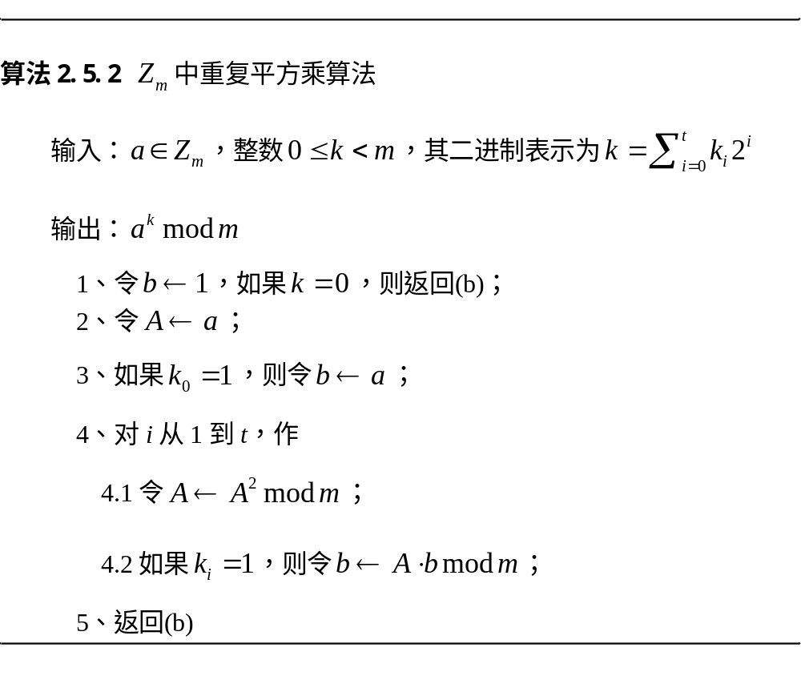
实验原理及要求
模整数m的运算可采用实验一中的多精度数除法
重复平方乘算法参见教材中的算法2.5.2

Slide 5
实验要求
程序语言：不限
实现的算法可方便其它函数调用，如RSA密码算法、Diffie-Hellman密钥交换等

Slide 6
实验报告要求
按照标准实验报告整理实验内容
报告中需要提供源代码和运行结果截图，并对运行结果分析，可将运行结果与标准大数库中的运算进行效率比较

Slide 7


